Slide 1
금융의 이해 과제
경영학부 20230523 김난영

Slide 2

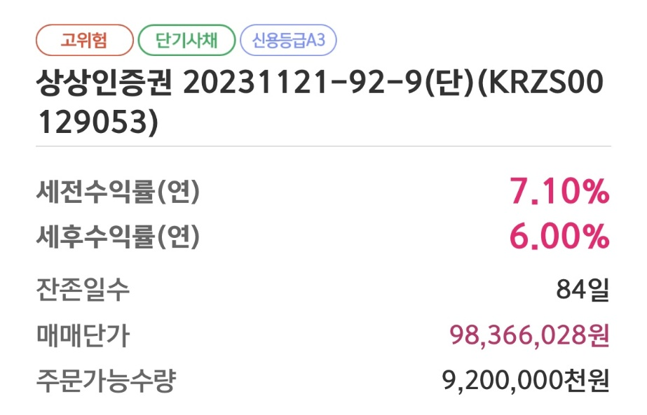
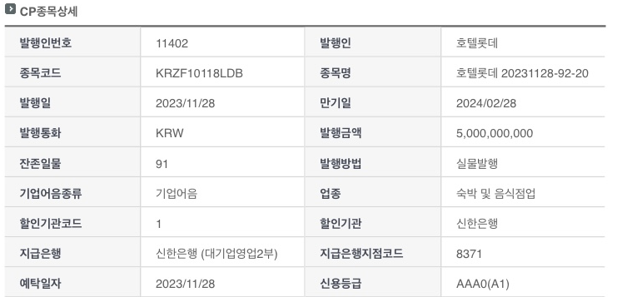


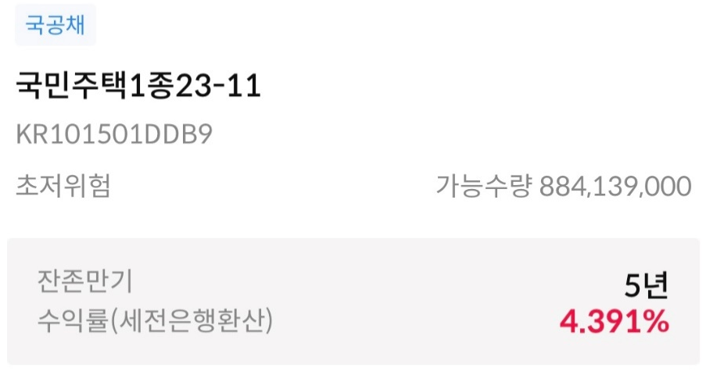
1번. 금융상품
2. 단기사채
1. 기업어음
키움증권에서 제시하는 상상인증권의 2023년 11월 단기사채 수익률은 세전: 7.10%, 세후: 6.00%이다.
3. 5년 만기 국고채
삼성증권에 제시하는 국민주택 1종의 2023년 11월 국고채 수익률은 4.391%이다.
증권정보포털에서 제시하는 호텔롯데의 2023년 11월 기업어음 수익률은 4.3%이다.

Slide 3
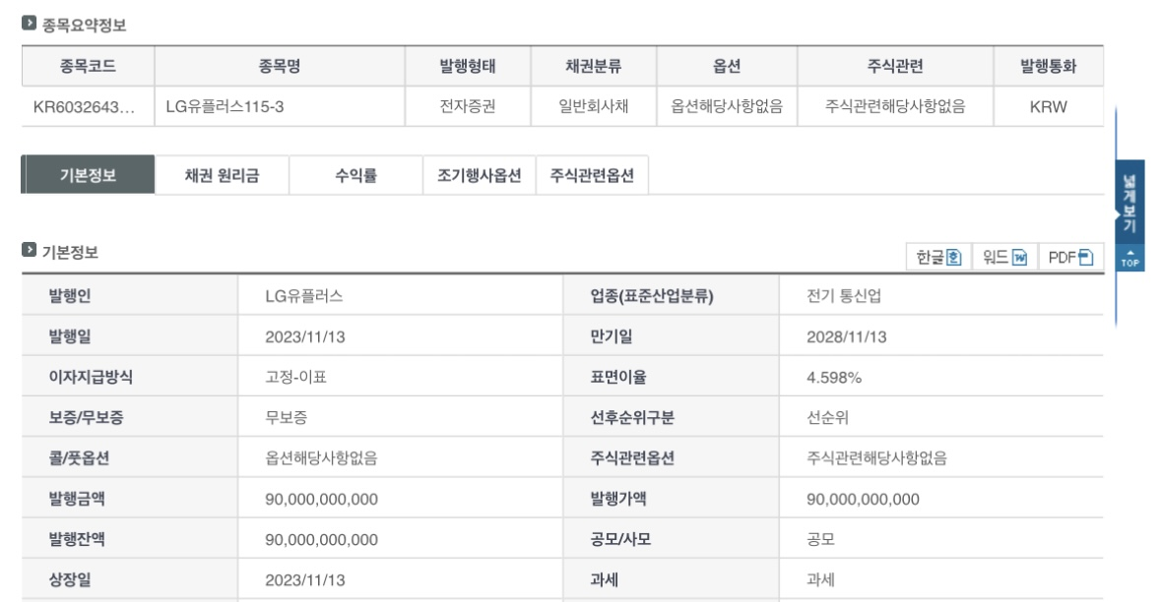
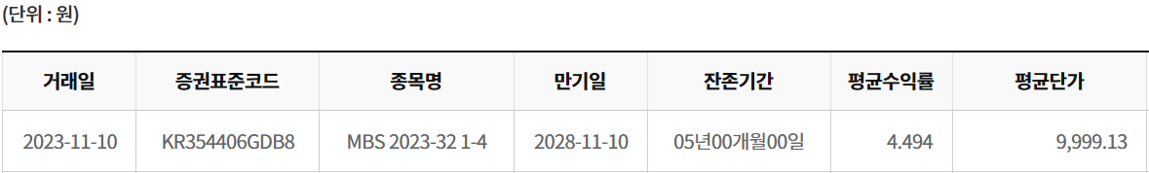
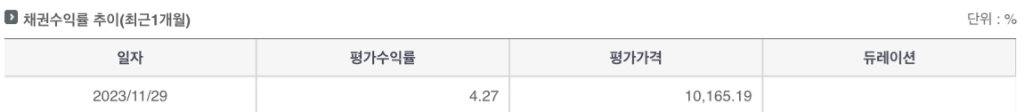

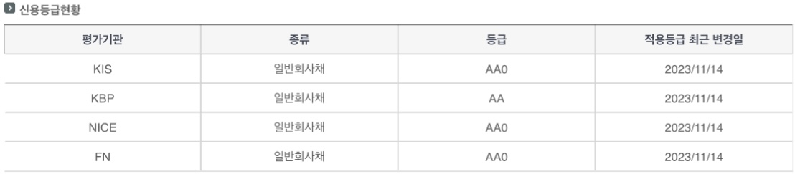
1번. 금융상품
4. 5년 만기 AA 등급 회사채
5. 5년 만기 MBS
한국주택금융공사 K-MBS에서 제시하는 MBS의 2023년 11월 MBS 수익률은 4.494%이다.
증권정보포털에서 제시하는 LG유플러스의 2023년 11월 회사채 수익률은 4.27%이다.

Slide 4
기업어음 - 1억 투자
단기사채 - 1억 투자
5년 만기 국고채 - 5억 투자
5년 만기 AA등급 회사채 - 1억 투자
5년 만기 MBS - 2억 투자
총 10억을 2023년 11월 1일에 투자한 뒤
이자 지급주기를 1년으로 하여 1년마다 단리로 갱신하며
5년을 투자할 것이다.
2번
현재의 수익률이 앞으로도 동일하다고 가정하니 1년마다 계산할 때 원금에 수익률을 곱해 나온 이자를 해마다 더해줄 것이다.
이자(수익) = 원금*수익률
※투자 수익 구하기
1. 기업어음 - 수익률: 4.3% 1억*4.3% = 4,300,000원
처음 년도에 1억을 투자하면 2023년: 1억원/ 2024년: 1억+4,300,000 = 104,300,000원
2. 단기사채 - 수익률: 세전 7.10% 1억*7.10% = 7,100,000원
처음 년도에 1억을 투자하면 2023년: 1억원/ 2024년: 1억+7,100,000 = 107,100,000원
3. 5년 만기 국고채 - 수익률: 4.391% 5억*4.391% = 21,955,000원
처음 년도에 5억을 투자하면 2023년: 5억원/ 2024년: 5억+ 21,955,000 = 521,955,000원/ 2025년: 543,910,000원/ 2026년: 565,865,000원/ 2027년: 587,820,000원/ 2028년: 609,775,000원
4. 5년 만기 AA등급 회사채 – 수익률: 4.27% 1억*4.27% = 4,270,000원
처음 년도에 1억을 투자하면 2023년: 1억/ 2024년: 1억+4,270,000 = 104,270,000원/ 2025년: 108,540,000원/ 2026년: 112,810,000원/ 2027년: 117,080,000원/ 2028년: 121,350,000원
5. 5년 만기 MBS – 수익률: 4.494% 2억*4.494% = 8,988,000원
처음 년도에 1억을 투자하면 2023년: 2억/ 2024년: 2억+ 8,988,000 = 208,988,000원/ 2025년: 217,976,000원/ 2026년: 226,964,000원/ 2027년: 235,952,000원/ 2028년: 244,940,000원

Slide 5
*단위: 원
2번
※재투자
* 국고채의 수익은 기업어음에 재투자, 5년 만기 AA등급 회사채와 5년 만기 MBS수익은 단기사채에 재투자한다.
* 1번째 재투자 할 때는 수익금을 원금으로 투자, 2번째 재투자 할 때부터는 (전년도 재투자한 원리금)+(새로 나온 수익금(이자))을 원금으로 재투자한다.
기업어음에 재투자 – 2024년: 21,955,000/ 2025년: 21,955,000+(21,955,000*4.3%) = 22,899,065원/ 2026년: 22,899,065+(22,899,065*4.3%) = 23,883,724원/ 2027년: 23,883,724+(23,883,724*4.3%) = 24,910,724원/ 2028년: 24,910,724+(24,910,724*4.3%) = 25,981,885원
단기사채에 재투자 - 2024년: 4,270,000+ 8,988,000 = 13,258,000원/ 2025년: 13,258,000+(13,258,000*7.10%) = 14,199,318원/ 2026년: 14,199,318+(14,199,318*7.10%) = 15,207,469원/ 2027년: 15,207,469+(15,207,469*7.10%) = 16,287,199원/ 2028년: 16,287,199+(16,287,199*7.10%) = 17,443,590원

Slide 6
*단위: 원
2번
※2028년 10월 31일 최종 원리금
기업어음 원리금: 104,300,000원
단기사채 원리금: 107,100,000원
5년 만기 국고채 원리금(재투자한 비용 제외): (원금+마지막 해 이자) = 521,955,000원
5년 만기 AA등급 회사채 원리금(재투자한 비용 제외): (원금+마지막 해 이자) = 104,270,000원
5년 만기 MBS 원리금(재투자한 비용 제외): (원금+마지막 해 이자) = 208,988,000원
재투자 - 기업어음 원리금: 25,981,885원
재투자 - 단기사채 원리금: 17,443,590원
※2028년 10월 31일 최종 원리금 합계: 104,300,000원 + 107,100,000원 + 521,955,000원 + 104,270,000원 + 208,988,000원 + 25,981,885원 + 17,443,590원 = 1,090,038,475원

